Slide 1
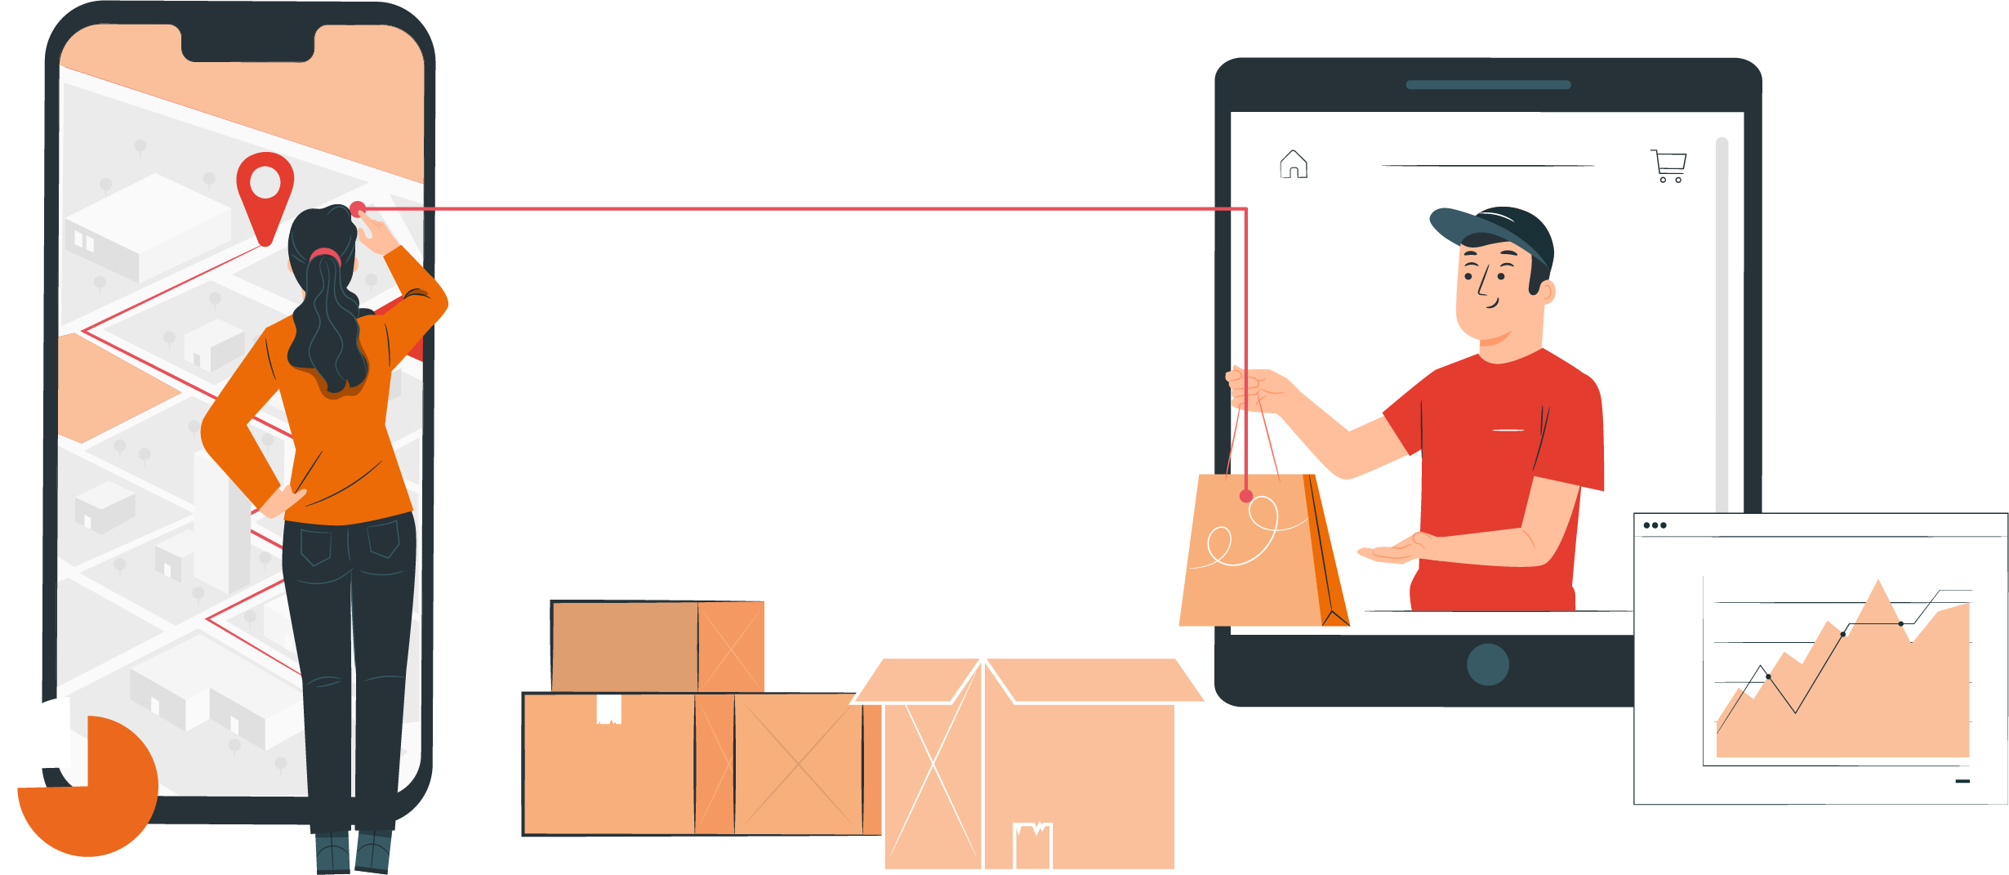
LOGÍSTICA | NIVEL 4° MEDIO
MÓDULO 3
LOGÍSTICA Y DISTRIBUCIÓN
  En estos documentos se utilizarán de manera inclusiva términos como: el estudiante, el docente, el compañero u otras palabras equivalentes y sus respectivos plurales, es decir, con ellas, se hace referencia tanto a hombres como a mujeres.

Slide 2
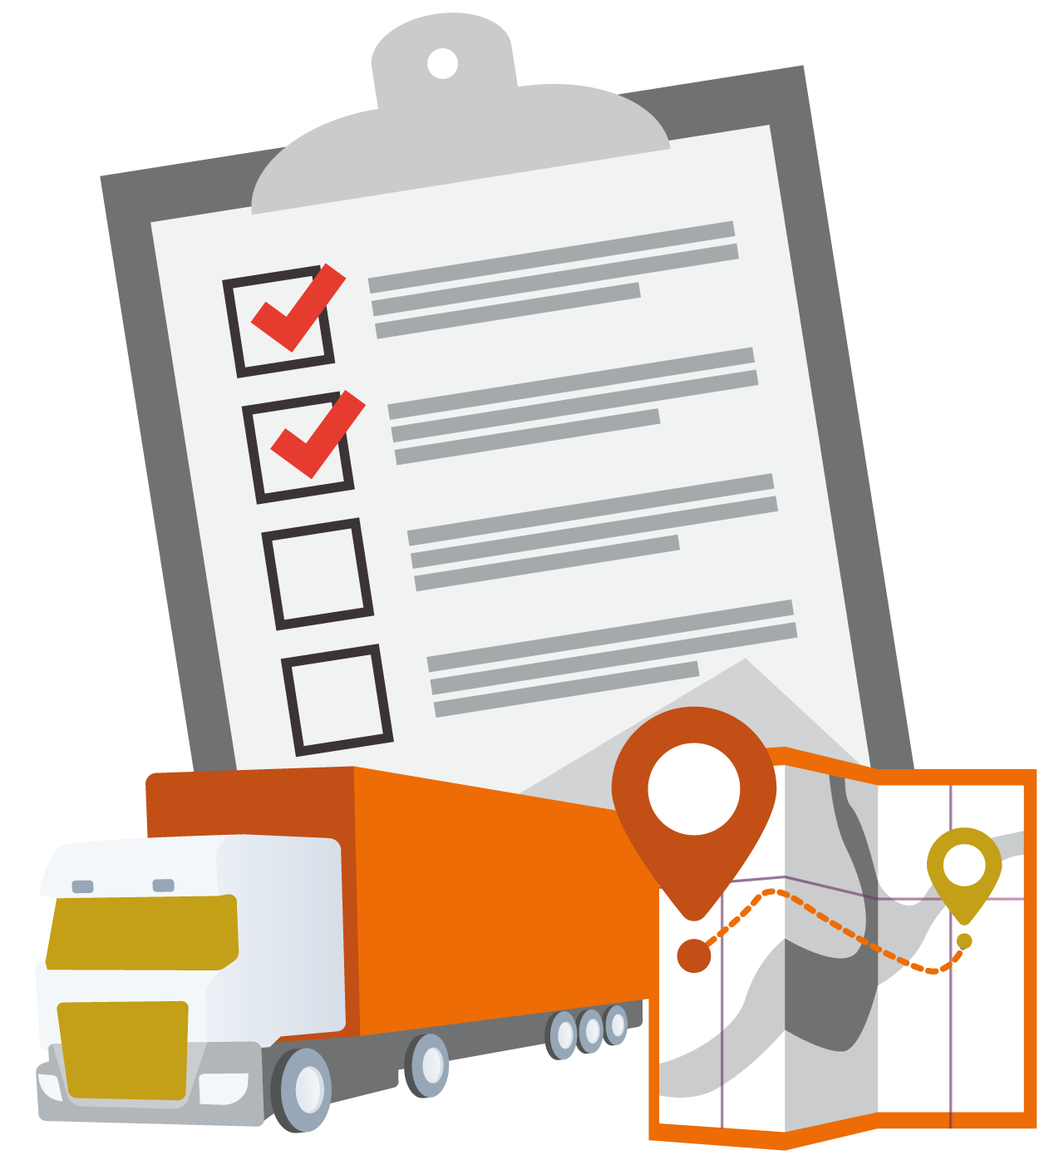
MÓDULO 3 | LOGÍSTICA Y DISTRIBUCIÓN
ACTIVIDAD 14
KPI DE GESTIÓN
DE TRANSPORTE

Slide 3





OBJETIVO DE APRENDIZAJE
APRENDIZAJE ESPERADO
CRITERIOS DE EVALUACIÓN
OA4
Informar y comunicar datos de almacenaje y de entrada y salida de productos, mediante diversos sistemas, tales como radiofrecuencia y computación.
OA Genérico
C - H
5 Comunica la entrada y salida de productos mediante sistemas informáticos y de radiofrecuencia, según procesos establecidos e indicaciones de jefatura.
5.3 Entrega informes de entrada y salida de productos proporcionados por los sistemas de radiofrecuencias y el software existente, según instrucciones de jefatura.
Define los principales controles a monitorear al momento de ejecutar el plan de viajes y los Indicadores de Gestión básicos, de acuerdo a las políticas de la organización.

Slide 4

RECORDEMOS
¿QUÉ APRENDIMOS LA ACTIVIDAD ANTERIOR?
GESTIÓN DE INDICADORES
1
Identificamos la actividad de Gestión de Operaciones en Transporte.
Reconocimos las áreas de gestión y como se trabaja en cada una de ellas.
2

Slide 5

ACTIVIDAD DE CONOCIMIENTOS PREVIOS
Para revisar los aprendizajes trabajados en la actividad anterior, te invitamos a reunirte en equipos de trabajo, de no más de 4 integrantes, y responder las siguientes interrogantes, utilizando
la aplicación “Kahoot!”.
¡Muy bien!
Ahora te invitamos a seguir revisando
la presentación

Slide 6

14
MENÚ DE LA ACTIVIDAD
KPI DE GESTIÓN DE TRANSPORTE
Al término de la actividad estarás en condiciones de:
1
Reconocer los principales Indicadores Claves de Gestión en Transporte.
Reconocer los fundamentos y fórmulas de los principales indicadores claves de gestión en transporte.
2

Slide 7

INTRODUCCIÓN Y MOTIVACIÓN AL MÓDULO
¿Es la seguridad importante en el transporte de cargas?
Medir, calcular indicadores, entender rendimientos, es parte de nuestro día a día, mira cómo lo hacemos cada día en muchas cosas:
https://youtu.be/I-lKgVd0tLw
Ahora que revisaste el video, coméntanos tus reflexiones a
las siguientes preguntas:
¿Mides el tiempo de viaje para llegar a tus clases?
¿Qué otros indicadores de viaje calculas hoy en día?
¡Muy Bien!,
ahora compartamos nuestras respuestas

Slide 8

LOS INDICADORES CLAVES DE GESTIÓN EN TRANSPORTE
Como en todas las actividades, en el Transporte de Cargas tenemos Indicadores Clave de Gestión o KPI (Key Performance Indicators), los cuales se encuentran divididos en dos principales áreas:
Los KPI´s aquí incluidos están relacionados con:
· Rendimiento del vehículo
· Mantenimiento
· Capacidad de Carga
· Rendimiento de Insumos
Los KPI´s aquí incluidos están relacionados con:
· Utilización de Flota
· Número de Entregas/Kms
· Disponibilidad de Flota
· Llegada/Salida a Tiempo
· Entregas Perfectas
TRANSPORTE
DISTRIBUCIÓN

Slide 9
KPI’S DE DISTRIBUCIÓN
Son todos los indicadores que están relacionados con el vehículo, el conductor y sus insumos. Cuando pienses en estos Indicadores, piensa solo en el vehículo con su conductor.
Indicador de Gestión | Fórmula | Objetivo del Cálculo
Rendimiento del Vehículo | Kilómetros Recorridos / Litros Combustible Consumidos | Entender la cantidad de combustible que está consumiendo el vehículo y si esta es eficiente.
Mantenimiento | Número de Mantenimientos / Kilómetros Recorridos | Revisar si el nivel de fallas es muy alto o bajo con respecto a otros vehículos.
Capacidad de Carga | Peso Bruto Vehicular Máximo / Capacidad de Carga | Revisar si tenemos la mejor configuración Tracto Camión / Semirremolque
Rendimientos de Neumáticos | Kilómetros Recorridos / Neumático | Revisar el rendimiento de los neumáticos con respecto a otras marcas/camiones/conductores
Rendimientos de Aceite de Motor/Frenos | Kilómetros Recorridos / Aceite de Motor o Frenos | Revisar el rendimiento de los insumos con respecto a otras marcas/camiones/conductores

Slide 10
KPI’S DE DISTRIBUCIÓN
Son todos los indicadores que están relacionados con la ruta de Distribución, es decir, una vez que el vehículo se encuentra en viaje.
Indicador de Gestión | Fórmula | Objetivo del Cálculo
Utilización de Flota | Horas de vehículo transportando carga/ Horas del Día | Optimizar el uso del vehículo
Optimización de Ruta | Número de Entregas / Kilómetros Recorridos | Aumentar la cantidad de entregas por kilómetros recorridos
Disponibilidad de Flota | Días Disponible / Días del Mes | Entender si el vehículo se encontraba disponible para trabajar
Llegada/Salida a Tiempo | Horario de Salida o Llegada / Horario Programado de Salida o Llegada | Identificar si hemos logrado llegar a tiempo
Entregas Perfectas | Número de Entregas completas y a tiempo / Número de Entregas Totales | Identificar si logramos entregar todo el producto y a tiempo al cliente

Slide 11



14
REVISEMOS
¿CUÁNTO APRENDIMOS?
KPI DE GESTIÓN DE TRANSPORTE
Ahora realizaremos una actividad que nos permita consolidar los temas revisados. Para ello, descargue la actividad ¿Cuánto aprendimos 1? y siga las instrucciones.
¡Vamos a trabajar!

Slide 12

¿QUÉ ES UN INDICADOR SMART?

Slide 13
¿QUÉ ES UN INDICADOR SMART?
SMART es la sigla que utilizamos para definir las características que tienen que tener las metas u objetivos que planteamos para cualquier organización u operación.
SPECIFIC | Específico | Debe definirse de forma clara y concreta
MEASURABLE | Medible | Debe ser posible establecer una métrica para cuantificar los resultados.
ACHIEVABLE | Realizable | Debe estar acorde a los recursos y tiempo disponible.
REALISTIC | Realista | Debe estar acorde al contexto en que se define.
TIME-BOUND | Acotado al tiempo | Debe estar definido en el período de tiempo en que se va a completar.

Slide 14

14
¡PRACTIQUEMOS!
ACTIVIDAD PRÁCTICA
KPI DE GESTIÓN DE TRANSPORTE
Para consolidar los temas trabajados, reúnanse en equipos de trabajo, de no más de 4 integrantes, y descarguen el archivo Actividad práctica 13.
Una vez finalizadas tus respuestas, se presentarán los resultados obtenidos.
¡Éxito!

Slide 15




ANTES DE COMENZAR A TRABAJAR
TOMA LAS SIGUIENTES PRECAUCIONES
Usar EPP adecuados cuando corresponda.
Busca un lugar tranquilo para revisar tus clases, la concentración y atención son críticos para un buen aprendizaje.
Utilizar cuidadosamente equipos, herramientas y artículos de escritorio.

Slide 16



ANTES DE COMENZAR A TRABAJAR
TOMA LAS SIGUIENTES PRECAUCIONES
Intentar siempre dar lo mejor de ti, buscando ser eficiente al cumplir los objetivos.
Trabajar en equipo, cuidando la integridad física y emocional de todos y todas.
Al finalizar cada actividad, ordenar y limpiar el área de trabajo, reciclando al máximo los residuos.

